Slide 1
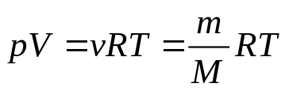
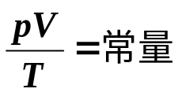
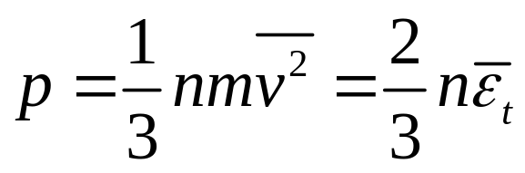
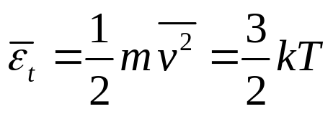
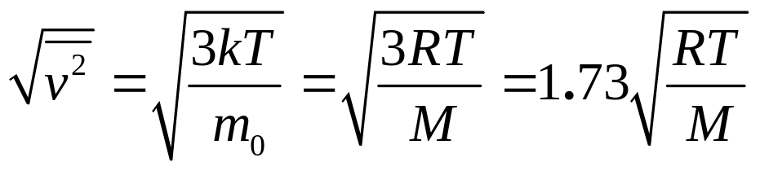
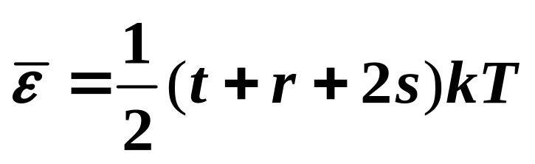
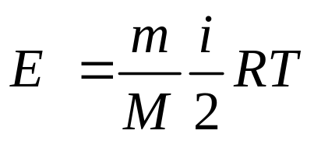
本章主要内容回顾
1、理想气体状态方程：
2、理想气体压强公式：
p= n kT
3、理想气体温度公式：
4方均根速率：
4、能均分定理及单个分子的平均总动能：
单原子分子 t=3 ε=3kT/2
双原子分子t=3,r=2,s=1(0)，ε=7(5)kT/2
三原子分子t=3,r=3,s=3(0)，ε=12(6)kT/2
5、理想气体内能：

Slide 2
5－5 麦克斯韦速率分布律
Maxwell’s speed distribution law
引言：
  气体分子处于无规则的热运动之中，由于碰撞，每个分子的速度都在不断地改变，所以在某一时刻，对某个分子来说，其速度的大小和方向完全是偶然的。然而就大量分子整体而言，在一定条件下，分子的速率分布遵守一定的统计规律——气体速率分布律。
  The distribution of molecular speeds
气体分子按速率分布的统计规律最早是有麦克斯韦于1859年在概率论的基础上导出的，1877年玻耳兹曼由经典统计力学中导出，由于技术条件的限制，测定气体分子速率分布的实验，直到上世纪二十年代才实现。1920年斯特恩（O.Stern)首先测出银蒸汽分子的速率分布；1934年我国物理学家葛正权测出铋蒸汽分子的速率分布；1955年密勒（Mlier)和库士（Kusch)测出钍蒸汽分子的速率分布。

Slide 3
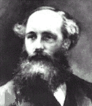
麦克斯韦（James Clerk Maxwell 1831——1879)
19世纪英国伟大的物理学家、数学家。经典电磁理论的奠基人，气体动理论的创始人之一。
麦克斯韦 (1831-1879)。麦克斯韦是继法拉第之后，集电磁学大成的伟大科学家。他依据库仑、高斯、欧姆、安培、毕奥、萨伐尔、法拉第等前人的一系列发现和实验成果，建立了第一个完整的电磁理论体系，不仅科学地预言了电磁波的存在，而且揭示了光、电、磁现象的本质的统一性，完成了物理学的又一次大综合。这一理论自然科学的成果，奠定了现代的电力工业、电子工业和无线电工业的基础。
麦克斯韦1831年6月出生于英国爱丁堡。14岁在中学时期就发表了第一篇科学论文《论卵形曲线的机械画法》，发表在《爱丁堡皇家学会学报》上。16岁考进爱丁堡大学学习数学，后又转入剑桥大学，毕业后对电磁学产生了浓厚的兴趣。第二年就发表了第一篇电磁学《论法拉第的力线》。 1862年他发表了第二篇电磁学论文《论物理力线》，预言了电磁波的存在，并证明了这种波的速度等于光速，揭示了光的电磁本质。这篇文章包括了麦克斯韦研究电磁理论达到的主要结果。1864年他的第三篇论文《电磁场的动力学理论》。1873年出版的《电学和磁学论》一书是集电磁学大成的划时代著作，全面地总结了19世纪中叶以前对电磁现象的研究成果，建立了完整的电磁理论体系。这是一部可以同牛顿的《自然哲学的数学原理》、达尔文的《物种起源》和赖尔的《地质学原理》相媲美的里程碑式的著作。

Slide 4

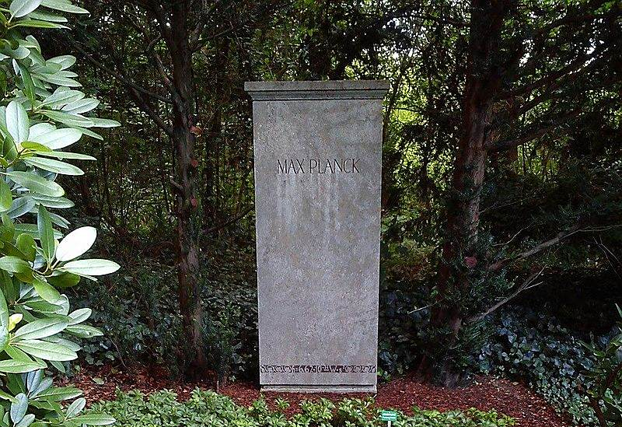
麦克斯韦的主要科学贡献在电磁学方面，同时在天体物理学、气体分子运动论、热力学、统计物理学等方面，都作出了卓越的成绩。
麦克斯韦认识到并非所有的气体分子都按同一速度运动。有些分子运动慢，有些分子运动快，有些以极高速度运动。麦克斯韦推导出了求已知气体中的分子按某一速率运动的百分比公式，这个公式叫做“麦克斯韦分布率”，是应用最广泛的科学公式之一，在许多物理分支中起着重要的作用。
量子论的创立者普朗克（Max Plank l858—1947）曾这样评价麦克斯韦：“麦克斯韦的光辉名字将永远镌刻在经典物理学家的门扉上，永放光芒。从生地来说，他属于爱丁堡；从个性来说，他属于剑桥大学；从功绩来说，他属于全世界”。
Notes:
墓碑上刻着的，是普朗克常数，根据2017年CODATA公布的数据，目前国际上最权威的测量值是：6.62X10-32W/s2
不过，你可能发现了，墓碑上刻的单位是W·s2，和我们现在最常用的J·s并不一致，但因为1J=1W·s，所以量纲其实是等价的。

Slide 5
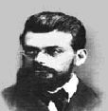
玻耳兹曼（Boltzmann L E ） (1844-1906）
玻耳兹曼是德裔奥地利物理学家。1844年2月20日生于“音乐之都”维也纳。1863年，进入著名的维也纳大学学习物理学和数学专业。大学毕业后，继续攻读博士学位。1866年2月6日，不满22岁的玻尔茲曼完成了他的博士论文：“力学在热力学第二定律中的地位和作用”。在论文中，他利用原子运动轨道闭合的假设，将熵的表示与力学的最小作用原理直接联系起来，试图从纯力学的角度证明热力学第二定律。但他在博士论文中所提出的假设是难以令人置信的；证明也没有得到同行的认可。
玻耳兹曼的主要贡献有： 1869年，将麦克斯韦速度分布律推广到保守力场作用下的情况，得到了玻耳兹曼分布律； 1872年，建立了玻耳兹曼方程（又称输运方程），描述气体从非平衡态到平衡态过渡的过程； 1877年，提出了著名的玻耳兹曼熵公式S∝lnW，后普朗克将其改写为S=klnW，k叫做玻耳兹曼常数； 19世纪末期与斯忒藩一起建立了斯忒藩－玻耳兹曼定律。 后期在与马赫的经验主义和奥斯特瓦尔德的唯能论论战中身心俱疲，于1906年9月5日自杀身亡。此人们将公式
S＝klogW铭刻在他的墓碑上，以纪念他科学上的不朽功绩.
其经典名著:《气体理论讲义》。
Notes:
斯忒藩－玻耳兹曼定律描述黑体辐射场（即光子“气体”）总能量同热力学温度之间关系的一个著名定律。它首先由J.斯忒藩于1879年从实验上得到，之后由L.玻耳兹曼于1884年根据热力学理论导出。

Slide 6
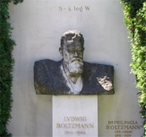

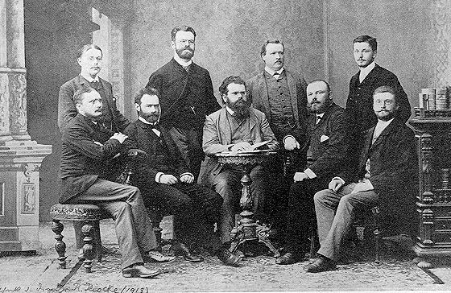
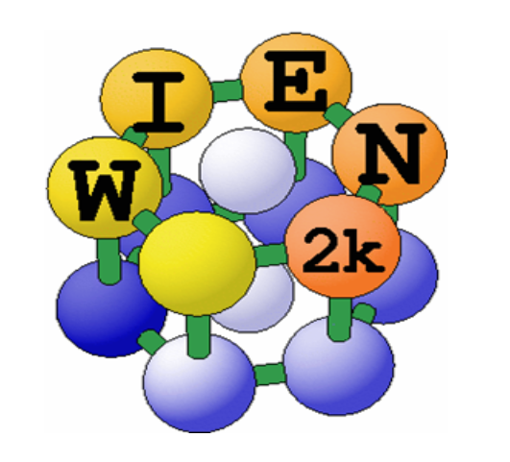
In 1869, at age 25, he was appointed full Professor of Mathematical Physics at the University of Graz in the province of Styria. In 1869 he spent several months in Heidelberg working with Robert Bunsen and Leo Königsberger and then in 1871 he was with Gustav Kirchhoff and Hermann von Helmholtz in Berlin. In 1873 Boltzmann joined the University of Vienna as Professor of Mathematics and there he stayed until 1876.

Slide 7
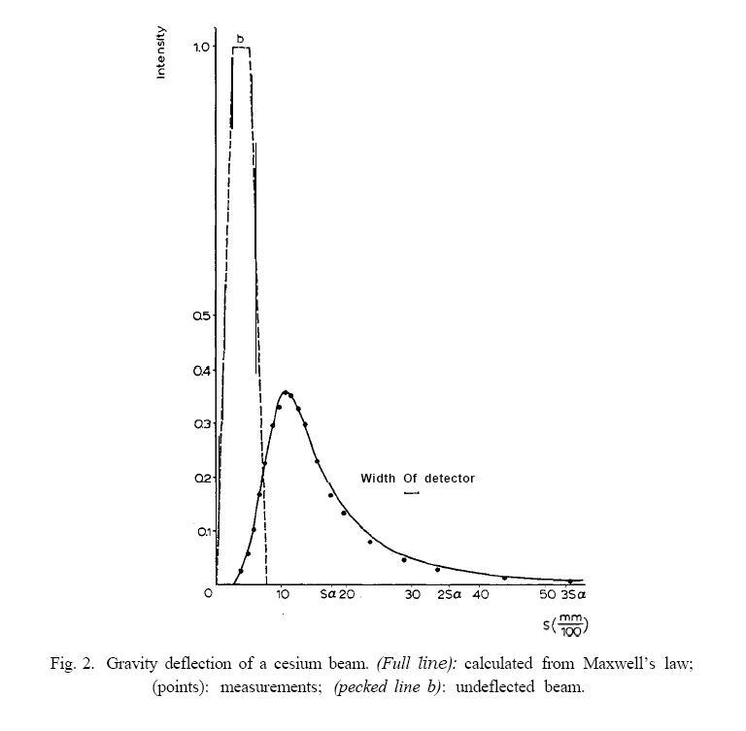
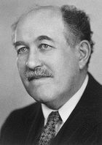
奥托．斯特恩Otto Stern(1888-1969 )
美国籍德国物理学家奥托．斯特恩出生于波兰的兰扎里（后划归德国）。斯特恩发展了研究原子和原子核性质的分子束方法，证实了原子磁矩的存在，并于1937年找出了测量原子磁矩的方法。由于在原子核研究中做出的重大贡献，斯特恩荣获了1943年度的诺贝尔物理学奖。斯特恩（O.Stern)在1920年首先测出银蒸汽分子的速率分布

Slide 8
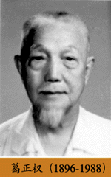
葛正权 (1896-1988）
葛正权，物理学家。在精确验证麦克斯韦速度分布律方面取得国际公认的重大成就；是中国制氧工业先驱，为国内制氧工业奠定了基础；创建中国第一个雷达研究所，开拓了中国雷达的研究和应用；在物理学教学和应用方面培养了许多人才。
1896年1月18日 出生于浙江省东阳县。
1917—1920年 在南京高等师范学校学习。
1920—1923年 任南京高等师范学校助教。
1923—1927年 任厦门大学物理系助教。
1929—1930年 在洛杉矶南加州大学物理系学习，获硕士学位。
1931—1933年 在伯克利加州大学学习，获哲学博士学位。
1934—1938年 任武汉大学物理系教授。
1938—1946年 任航空委员会第一气体制造所所长，空军氧气制造总厂厂长。
1946—1949年 任国防科学研究发展厅设计处处长兼雷达研究所所长。
1951—1988年 任上海第二军医大学教授兼数理教研室主任。
1988年3月22日 逝世于上海。

Slide 9
葛正权-生平概况
1917年葛正权高中毕业，到南京考取河海工程学校。一年后转到收费较低的南京高等师范工科。1920年毕业后留校任工科助教，课余兼工厂实习课。其间他学会车、钳、铸造等多种工艺，打下了既能动脑又能动手的良好基础。3年后，受聘于厦门大学，任物理课助教。由于工作勤奋，为校长林文庆器重，被委以私人秘书，陪同前往新加坡，与董事长陈嘉庚先生商量校务。事毕，他在南洋当了一年教员，趁暑假漫游了南洋群岛及马来西亚等13个岛国。回国后适逢友人刘树杞出任湖北省教育厅长，应邀在教育厅任省督学一年多，走遍了湖北各县、区。这使他视野大开。眼见中国社会落后，灾荒频仍，几无工业可言，从此萌生“教育救国”、“工业救国”之志。在这期间，他勤奋地工作，节衣缩食，凑齐了去美国的船票钱及一学年的最低学费。1929年辞去国内职务，登上海轮，历18昼夜，横渡太平洋到了美国洛杉矶。一个山村普通农民家庭的子弟，没有任何社会背景，以其自强不息的毅力，一步步地走向了成功之路。
去美国当年即考入洛杉矶南加州大学物理系，完成论文《短波干涉仪》 ，1930年获硕士学位。该课题原是指导教师在伯克利加州大学没完成的课题，一个不显眼的中国年轻人，居然只用一年时间就完成了。这使指导教师异常惊奇，也使葛正权攻克科学的信心倍增。第二年他考入伯克利加州大学，申请到洛氏基金奖学金，结束了替人洗碗、打扫房间、摘水果等等以工助学的生活，得以专心致志地从事学习和研究。经过3年艰苦不懈的努力，他用分子束测定Ｂｉ2分解热和验证麦克斯韦速度分布律成功，取得国际上领先的成果，获得了哲学博士学位。
1933年，他学成回国，受聘为武汉大学物理学教授。不久日本侵略军践踏中国土，他深感民族存亡问题重大，于1938年投笔从戎，受聘任航空委员会第一气体制造所所长。抗日战争胜利后，任重庆国民政府空军制氧总厂厂长。后辞去总厂职务，任重庆政府国防部第六厅设计处处长。在设计处长任内，曾赴上海、青岛等地接管美军剩余军用物资。其间他深有远见地意识到雷达对中国国防的重要性，便于1947年办起了雷达修理所，随后又办起雷达研究所。1949年当南京政府溃败逃往台湾时，葛正权在战乱中把全部雷达设备完整地保留下来，迎来了中华人民共和国成立。1950年他因病辞去雷达研究所所长职务，病愈后应聘为上海第二军医大学教授兼数理教研室主任，直至1988年逝世。

Slide 10
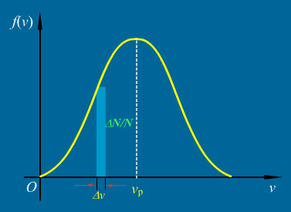
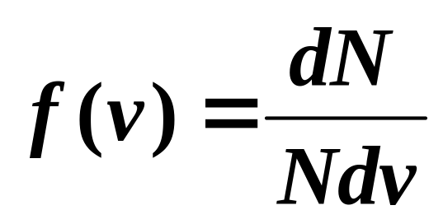
  气体速率分布律。
实验和理论都表明：气体分子的速率服从确定的分布规律。
一、分布的概念
分子数按速率的分布
按统计假设分子速率通过碰撞不断改变，不好说正处于哪个速率的分子数多少，但用某一速率区间内分子数占总分子数的比例为多少的概念比较合适，这就是分子按速率的分布。

Slide 11
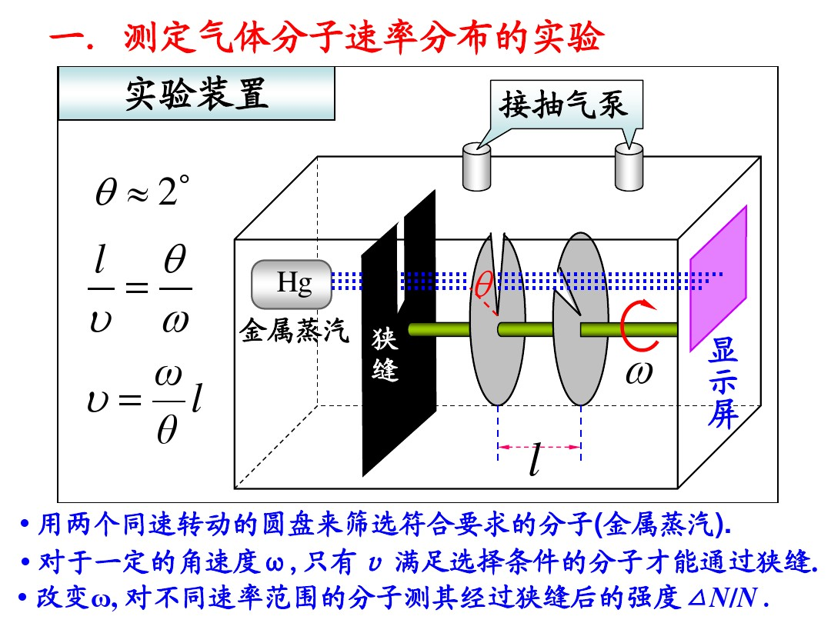
二
（斯特恩）

Slide 12
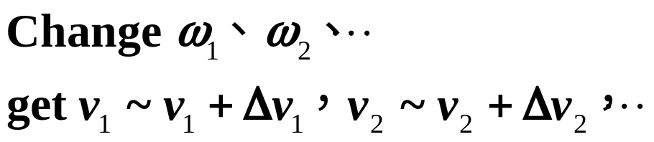
相对分子数
通过小扇形的粒子的速率
在v-v+Δv, 与θ相关

Slide 13
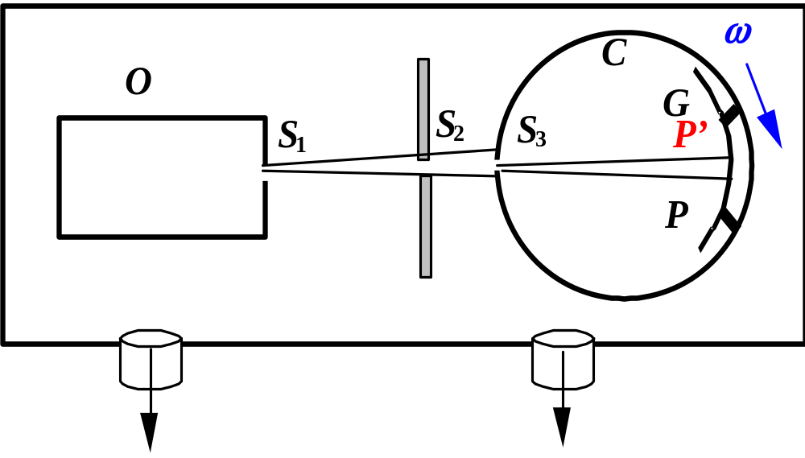
葛正权实验原理（1933年），
发表的文章 Journal of the Franklin Institute
Volume 217, Issue 2, February 1934, Pages 173-199
1.实验装置
O：铋蒸汽源，蒸汽压100Pa，温度可测
C：有固定转轴的滚筒，半径r=9.4cm，ω=500转/分
装置处于气压为10⁻³Pa的真空环境中
2.实验原理
A. 当C不转动时，铋蒸
汽沉积在P处
B. C转动时，通过s₃的
铋蒸汽沿直线到达G
需要一定时间，所
铋蒸汽源

Slide 14
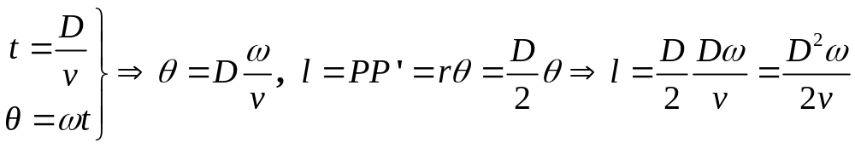

到达的位置与r、v、ω有关
C. P’的位置计算。设滚筒的直径为D，则P’的位置满足
D.实验分析方法：铋蒸汽成带状分布，取等宽窄带，则每一
窄带的厚度比表示相应速率区间的分子数比
3.实验结论
在确定实验条件下，分
布在任一速率区间的分
子数与总分子数的比值
是确定的
$$θ$$

Slide 15
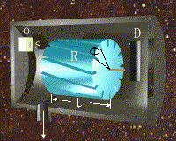
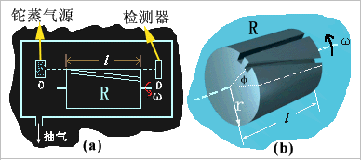
1955年,利用已经相当成熟的分子束实验技术,美国哥伦比亚大学的密勒(R.C.Miller)和库什(P.Kusch)以更高的分辨率，更强的分子射束和螺旋槽速度选择器，测量了钾和铊的蒸汽分子的速率分布,所得实验数据与理论曲线符合的极好。
O——蒸汽源; S ——分子束射出方向孔
R ——长为 l 、刻有螺旋形细槽的铝钢滚筒;D ——检测器，测定通过细槽的分子射线强度
1、实验装置
旋转滚筒R，R上的螺旋形沟槽，只允许速率 v=lω/φ 严格被限定的分子通过这些沟槽而不和沟槽壁碰撞，该速率与滚筒R的旋转角速率ω成正比,，改变ω就可以让不同速率的分子通过。
φ为一条螺旋沟槽进口与出口之间的角位移。
2、实验原理
螺旋槽速度选择器

Slide 16


三、三种测量装置的实验结果
f(v)
O
v
分子数在总分子数中所占的比率与速率和速率间隔的大小有关;
速率特别大和特别小的分子数的比率非常小；
在某一速率附近的分子数的比率最大；
改变气体的种类或气体的温度时，上述分布情况有所差别，但都具有上述特点。

Slide 17
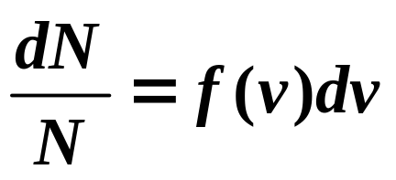
四、麦克斯韦气体速率分布律
1、速率分布函数speed distribution function
1)、速率分布函数的定义：
  实验规律：
    dN/N 是 v 的函数；
    当速率区间足够小时(宏观小，微观大)， dN/N还应与区间大小成正比。
分布在不同速率附近相等速率间隔中的分子数是速率的函数，它又与间隔的大小成正比。
速率分布函数

Slide 18
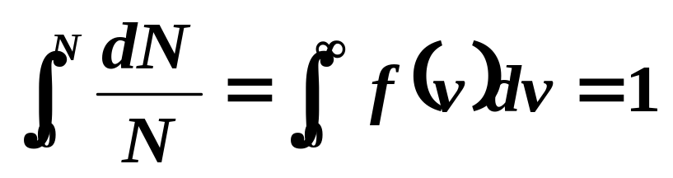
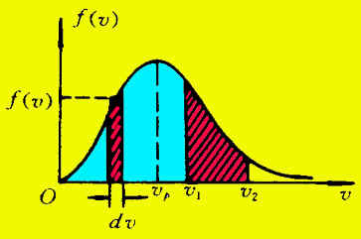
物理意义：
  速率在 v 附近，单位速率区间的分子数占总分子数的概率，或概率密度。
归一化条件
速率分布曲线

Slide 19
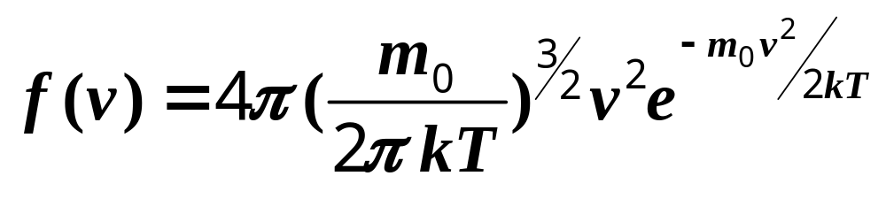
2、麦克斯韦速率分布函数
Maxwell speed distribution function
麦克斯韦1859，从理论上导出理想气体在平衡态下分子的速率分布函数
f(v)
dN
m0——分子的质量
T——热力学温度
k——玻耳兹曼常量
f(v_{p})
面积=
N
  曲线下面宽度为 dv 的小窄条面积等于分布在此速率区间内的分子数占总分子数的概率dN/N 。
v_{p}
v
v+dv
v

Slide 20
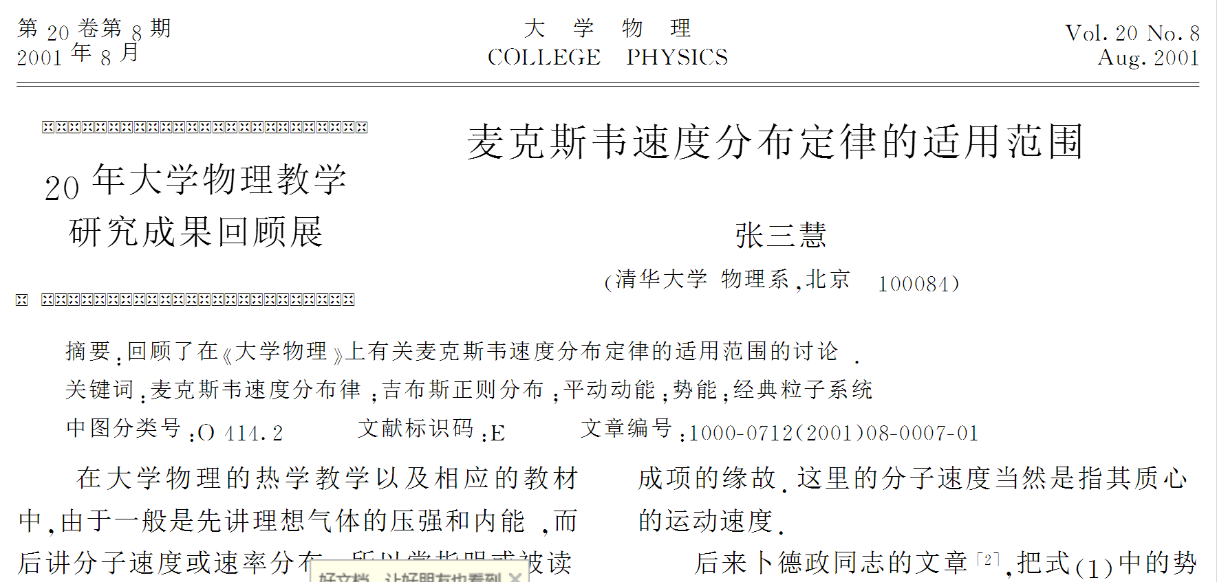
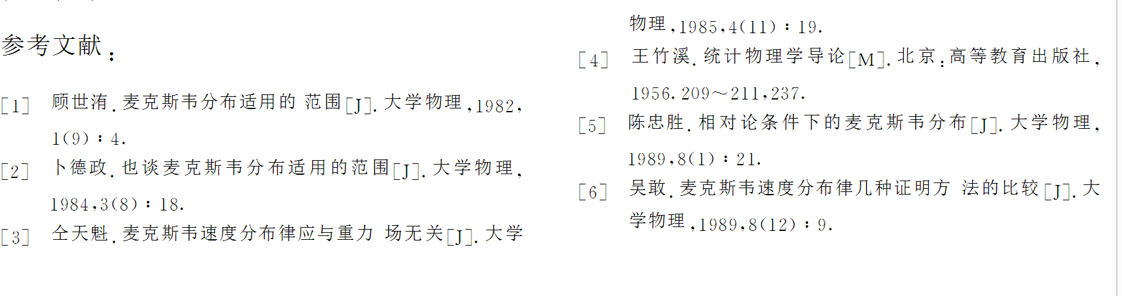
麦克斯韦速率分布对理想气体、非理想气体、固体及液体均成立，是平衡状态下大量分子速率分布的统计规律。
https://wenku.baidu.com/view/3c729bccda38376baf1fae17.html
Notes:
清华大学物理系教授张三慧，主编《大学物理学》。体例新颖,内容现代,在国内有较大影响,已11次重印。编写英文版电磁学和量子物理,并用英语讲授,甚为优秀生欢迎。参与编译《现代科学技术词典》、《英汉词海》等5部辞书。著有《常见的圆周运动》、《漫谈相对论》等7本科普书(其中2本获奖)。发表教学研究论文20余篇,其中介绍国外物理教材和阐述物理教学应广泛联系实际和现代化的文章曾在全国物理教师中引起很大反响。

Slide 21
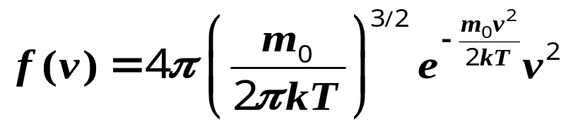
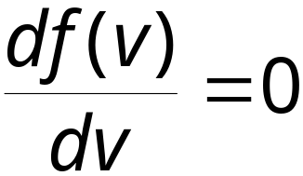
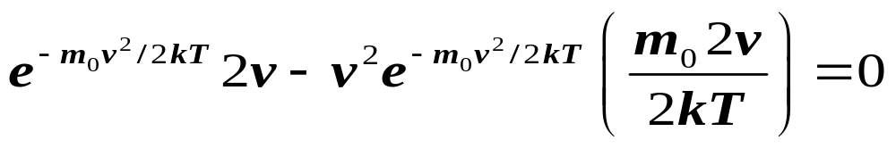
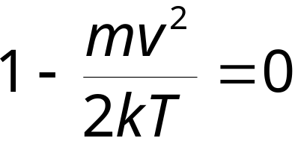
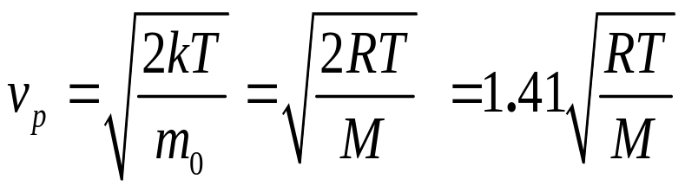
3、三种统计速率
1)、最概然速率(最可几速率)
  定义：与 f(v)极大值相对应的速率，称为最概然速率。
  物理意义：若把整个速率范围划分为许多相等的小区间，则分布在v_{P}所在区间的分子数比率最大。
将 f(v) 对 v 求导，令一阶导数为 0,即

Slide 22
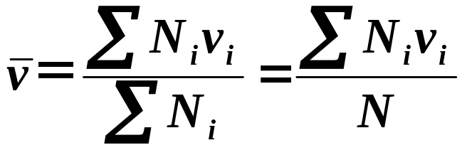
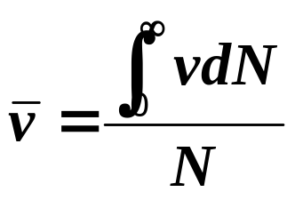
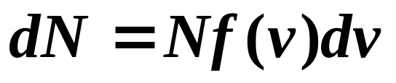
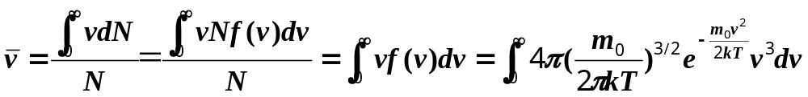
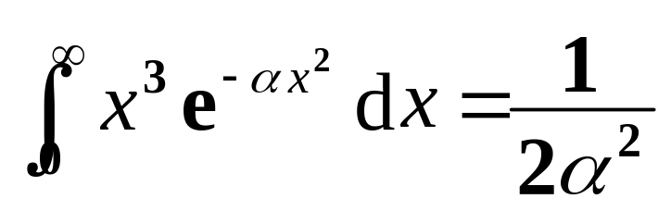
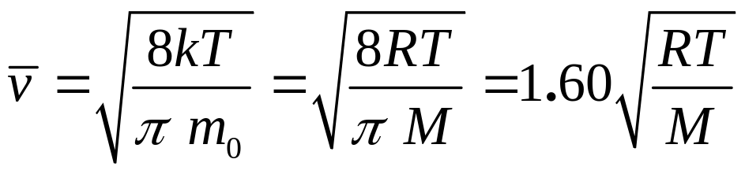
2)、平均速率
定义：
  大量气体分子速率的算术平均值叫做平均速率。
统计平均值：

Slide 23
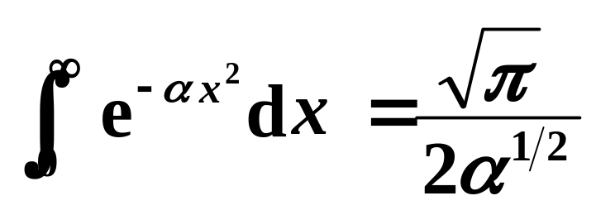
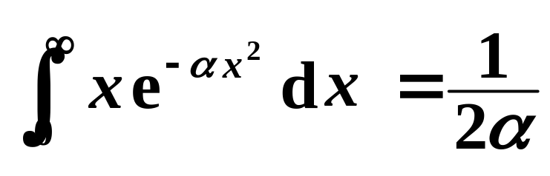
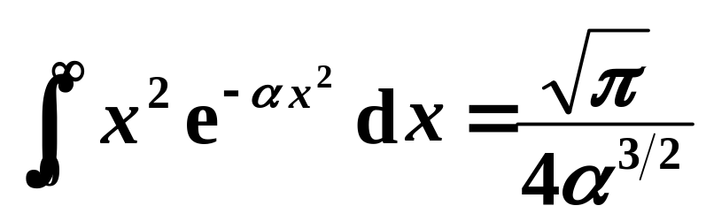
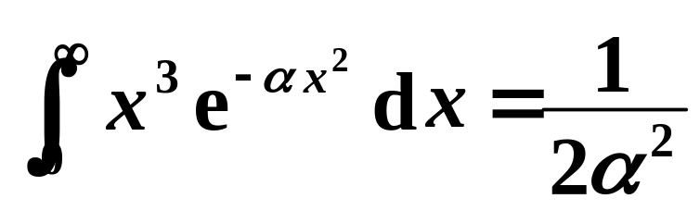
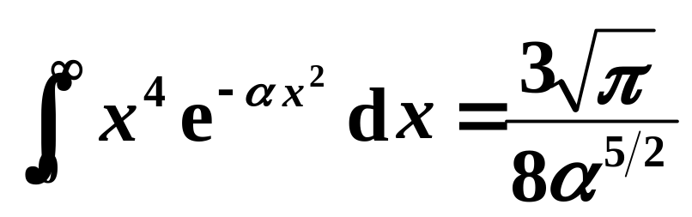
高斯积分：

Slide 24
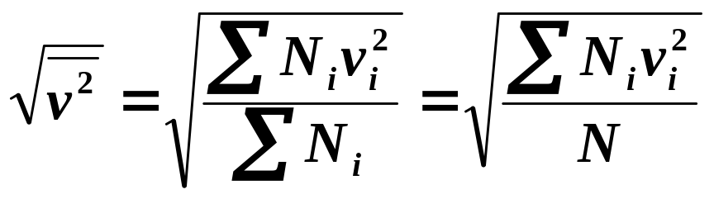
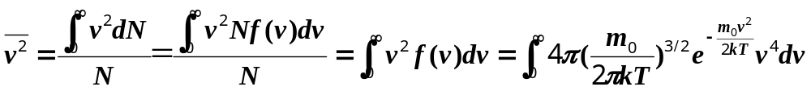
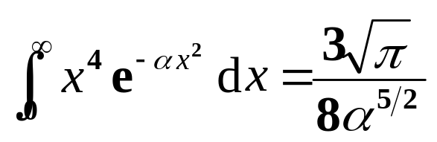
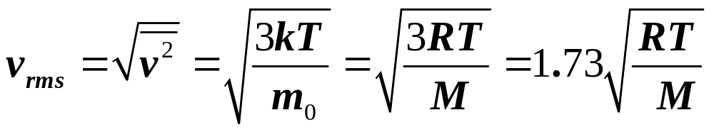
3)、方均根速率
定义：
  大量气体分子速率的平方平均值的平方根叫做方均根速率。
计算：

Slide 25






4）、三种速率比较：
平均速率
方均根速率
最概然速率

Slide 26









5)、讨论
同种气体，不同温度
T ₂
  v_{p} 随 T 升高而增大，速率大的分子数越多,曲线的峰值右移,由于曲线下面积为1不变，所以峰值降低 。
T ₁
相同温度下不同气体
m ₁
随m 增大而减小。速率小的分子数越多,曲线的峰值左移,由于曲线下面积为1不变，所以峰值升高。
m ₂

Slide 27


三种速率的应用，就不同的问题有着各自的应用。
在讨论速率分布时，就要用到大量分子的最概然速率most probable speed ；
在计算分子运动的平均距离时，要用到平均速率average speed ；
在计算分子平均平动动能时要用方均根速率root-mean-square speed 。

Slide 28

例1 设 N 个分子的速率分布如图(当v>2v₀时粒子数为零)
（1）说明曲线与横坐标所包围面积的含意。
（2）由 N 、v₀ 求 a 值。
（3）在速率 0.5v₀到1.5v₀间隔内的分子数。
（4）分子的平均平动动能。
已知分子的质量为m。

Slide 29



说明曲线与横坐标所包围面积的含意
解： （1）由
所以

Slide 30




（2）由 N 、v₀ 求 a 值。由图得速率分布函数
再由归一化条件
得

Slide 31



（3）在速率 0.5v0到1.5v0间隔内的分子数。
（4）分子的平均平动动能
所以

Slide 32



例2、图示两条曲线分别表示在相同温度下氧气和氢气分子速率分布曲线。v_{p1} 和 v_{p2} 分别表示氧气和氢气的最概然速率，则正确的判断是[ ]
f(v)
A：a表示氧气分子速率分布曲线，且v_{p1}/v_{p2}=4
B：a表示氧气分子速率分布 曲线，且v_{p1}/v_{p2}=1/4
C：b表示氧气分子速率分布曲线，且 v_{p1}/v_{p2}=1/4
D：b表示氧气分子速率分布曲线，且 v_{p1}/v_{p2}=4
a
b
0
v
所以最可几速率与气体摩尔质量的-1/2方成正比，氧气的摩尔质量为32g，氢气的摩尔质量为2g，a表示氧气分子速率分别曲线，
答案：B

Slide 33



例3. 计算物理量 W（v）在速率区间v₁∼v₂内按速率的平均值。
解：
对吗？
正确结果为：

Slide 34




证明：
而
，因此

Slide 35











例4：说明下列各量的物理意义：
解：
—— 分布在速率 v 附近 v ~ v + d v 速率
区间内的分子数占总分子数的比率。
—— 分布在速率 v 附近 v ~ v + d v
速率区间内的分子数。
—— 单位体积内，分子速率分
布在速率 v 附近 v ~ v + dv
速率区间内的分子数。

Slide 36




—— 分布在有限速率区间v₁ ~ v₂ 内的分子数占总分子数的比率。
—— 分布在有限速率区间 v₁ ~ v₂ 内的分子数。
—— 分布在 0 ～ ∞ 速率区间内的分子数占总分子数的比率。（ 归一化条件）
—— v² 的平均值。

Slide 37






例5. 若令w=v/v_{p},（1）证明麦克斯韦速率分布函数的另外一种表达形式为
（2）、求速率在区间v_{p}~1.01v_{p}内的分子数占总分子数的比率
证明：1、由
根据w=v/v_{p}，和
所以
2、v₁=v_{p}, w₁=1；v₂=1.01v_{p},w₂=1.01, dw=0.01

Slide 38

趣味物理
方均根速率与大气成分
在地球周围厚厚的大气层中，含有丰富的氧粒子和氮粒子，却几乎没有宇宙中含量最多的自由氢分子和氦原子。想不到这却是与方均根速率有关的自然现象。
我们在力学中已经知道，地球表面附近的物体要脱离地球引力场的束缚，其逃逸速率（第二宇宙速度）为v =11.2 km /s 。现在，按式计算一下t =20⁰C 时，氢、氦原子、氧、氮的方均根速率，依次得到：
显然它们都小于逃逸速度，其中氢的方均根速率最大，也只是逃逸速度的1/6，这样一来大气层中似乎应该有大量的自由氢分子，但实际上地球大气层中几乎没有自由氢分子。这是什么原因呢？要解决这个问题要借助分布曲线。

Slide 39




趣味物理
从图中可以看出，有相当数量
的一部分气体分子的速率比方均
根速率要大得多，当这些分子的
速率达到逃逸速率时，他们就逃
逸出地球的大气层。由于氢气的
方均根速率比氧、氮都大得多，
因此不断有氢分子逃逸出大气层，
氦气也与氢气有类似情况。而氧
分子的方均根速率只有逃逸速率的1/25（氮分子也接近），只有很少的氧分子能达到逃逸速率，所以，在地球大气层中只有自由氧离子和氮离子，而几乎不存在自由氢分子和氦离子。
f(v)
O
v_{p}
v

Slide 40

讨论：当代宇宙学认为宇宙中原始的化学成分绝大部分是氢（约占总质量的3/4)和氦（约占总质量的1/4）。但是，现在地球大气层里几乎没有氦气和氢气而富含有氧气和氮气，为什么?
粗略分析如下:大气分子一方面做热运动,具有动能 ，使气体分子散逸，另一方面又受地球引力的作用，该作用阻止气体分子逃出大气层。气体分子能够摆脱地球引力作用扩散到太空中去所具有的速度叫逃逸速度。其大小可通过分子热运动动能等于相对无穷远的引力势能求出。
把气体在大气中的逃逸速度与方均根速率数值加以比较，便可对上述问题加以说明，即
将 H2、O2 、N2 和He 的摩尔质量和公式中的常量数据代入上式，得各种气体 K 值。比值K 越小表明引力势能越小，分子较容易逃脱地球引力场空间，扩散到太空中去，于是经过几十亿年演变，地球大气层就保留了含有大气质量约 23％的氧气和约占大气质量 76％的氮气。而氢气和氦气几乎就没有了。

Slide 41

§5.7 分子的平均碰撞次数及平均自由程 mean collision times and mean free path of molecular
碰撞，非平衡态→平衡态，起重要作用。
连续两次碰撞间自由路程
—无规则性
统计平均值
—有规律，表示碰撞的基本特征。

Slide 42





一个分子连续两次碰撞之间经历的平均 自由路程叫平均自由程 λ
mean free path
一个分子单位时间里
受到平均碰撞次数叫
平均碰撞频率 Z
气体分子自由程
mean collision frequency
单位时间内分子经历的平均距离 ，与分子的平均速率 和平均碰撞次数
之间满足：

Slide 43
平均碰撞频率 Z
d
u
d
u
A
d
σ
设直径为d的分子 A 以相对平均速率 u 运动，其它分子可设为静止
在运动方向上，以 d 为半径的圆柱体内的分子都将与分子A 碰撞
该圆柱体的面积 σ 就叫 碰撞截面 σ = π d²

Slide 44






单位时间内分子 A 走 u ，
相应的圆柱体体积为 u σ ， 则
Z = n u σ
平均相对速率和平均速率的关系
平均自由程 λ

Slide 45




例题 在标准状态下，1 m³ 中有多少个氮气分子？氮气分子的平均速率为多少？平均自由程为多少？平均碰撞次数为多少？设氮分子的平均有效直径 d =3.76×10⁻¹⁰m.
解题思路 n 可用两种方法求得
解：（1）
在标准下1摩尔体积是 22.4 升
或：
（2）平均速率：
Notes:
1摩尔任何理想气体所占的体积都约为22.4升。

Slide 46


（3）平均碰撞次数：
（4）平均自由程：

Slide 47



例题2

Slide 48
作业
5-11、5-12、5-14、5-17、5-20、5-21

Slide 49

第五章主要内容回顾
1、理想气体状态方程：
2、理想气体压强公式：
p = n kT
3、理想气体温度公式：
4、理想气体内能：
物理意义：速率在 v 附近，单位速率区间的分子数占总分子数的概率，或概率密度。
5、速率分布函数：
6、三种速率：
7、平均自由程和平均碰撞频率

